Slide 1
你的健康大使
搭载 HarmonyOS 智慧马桶
项目负责人：代云皓

Slide 2
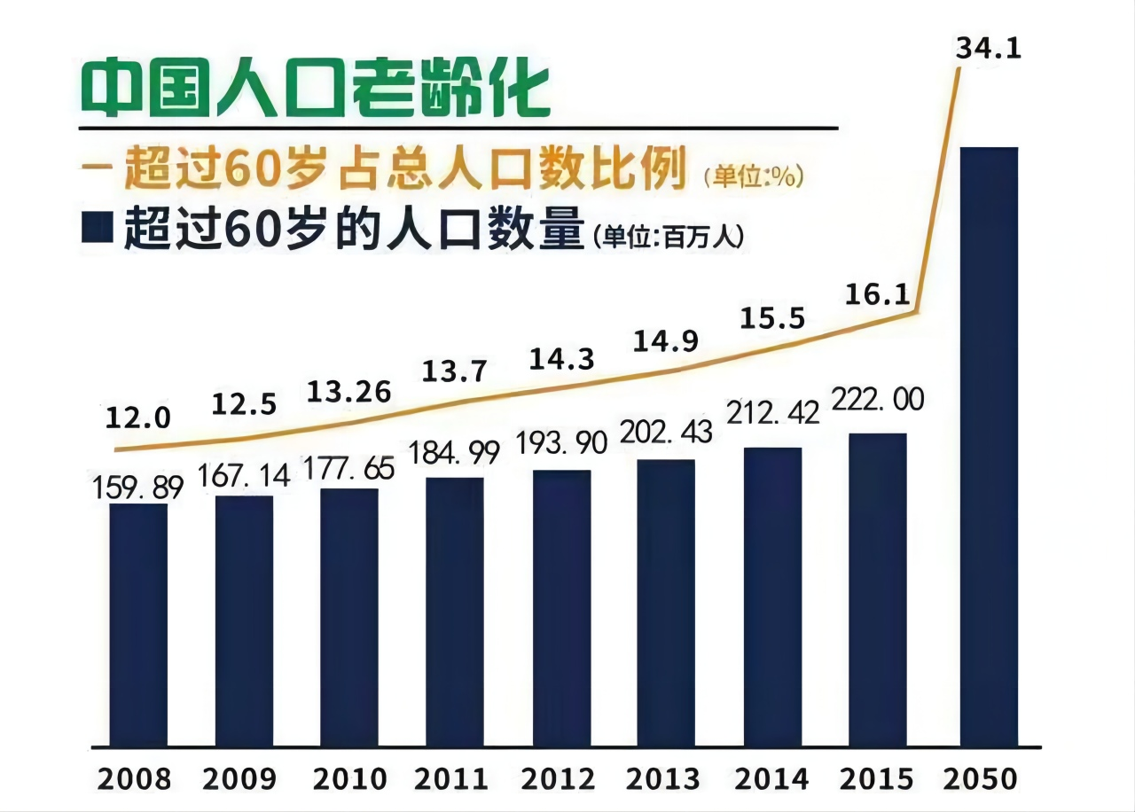
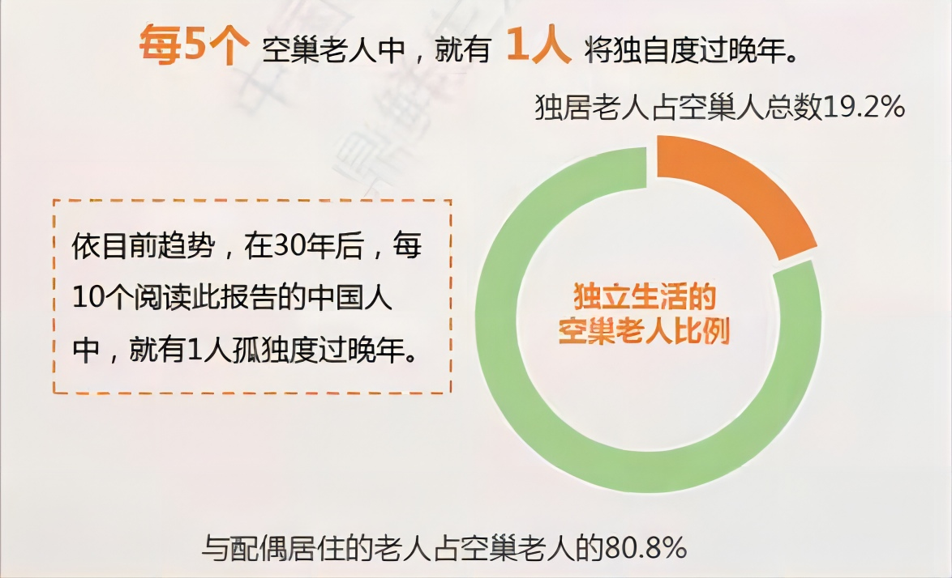
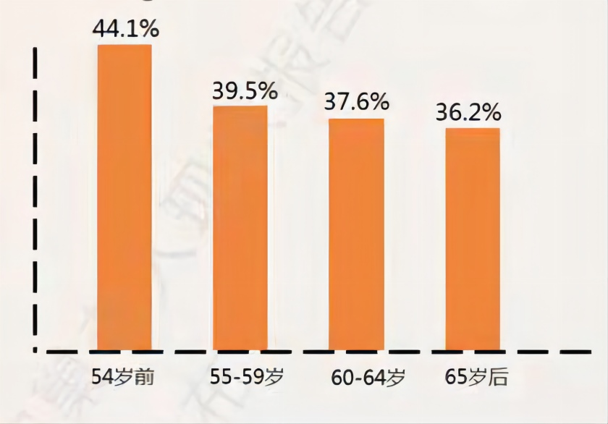
一
项目背景与意义
人口老龄化，老人空巢化，空巢老人的健康问题值得关注
老龄化加重，预计2050年老龄化将达到 34.1
空巢老人越来越多，独居老人占比 19.2%
50-55岁开始,近一半的中国人将开始空巢生活
数据来源
2019年中国空巢老人现状报告

Slide 3
产品介绍
二
通过排泄物异常
开始
判定老人是否会患有相关疾病，并且及时发送到孩子的手机APP端，当然了，老人也可以用语音控制，得到今天的检测结果。
上厕所频次记录
检查
排除物检测
低于平日上厕所频次50%
PH值及颜色
通过记录老年人上厕所的频次
假
真
假
真
真
判断老人今天的生活状况，如每天平均上厕所6次，今天突然一次，我们的APP端就会发出异常警报，来提醒孩子，孩子们就能及时联系打电话联系老人，或者联系邻居，看看老人的状态
反馈APP
反馈APP
语音反馈
记录频次
结束
结束

Slide 4
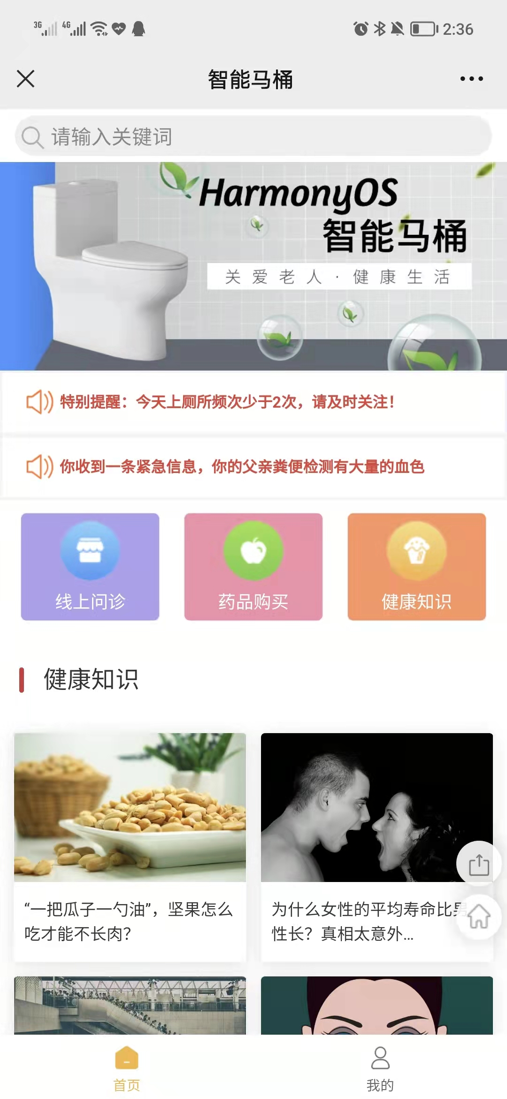
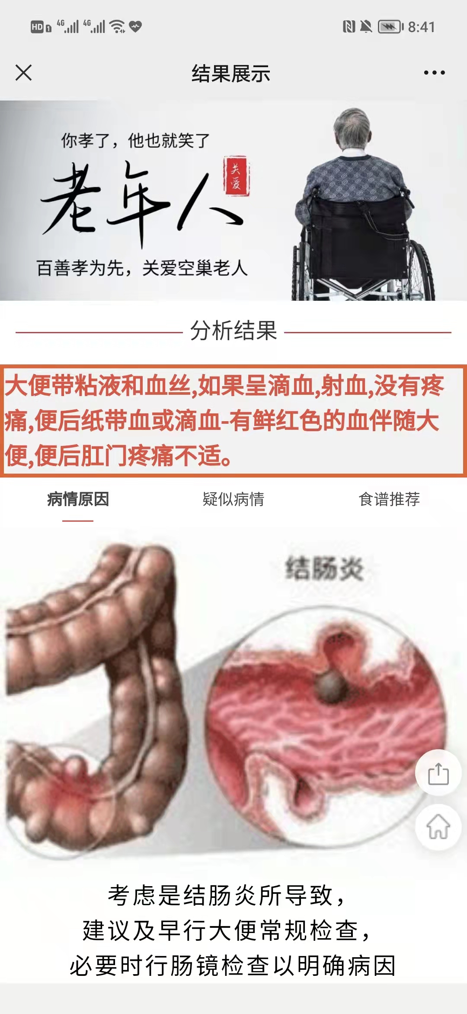
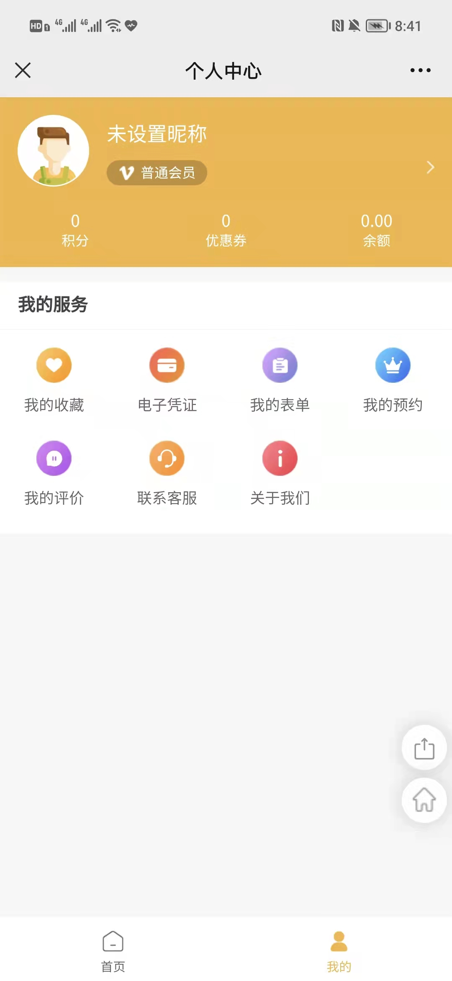
三
技术方案 - 软件实现
智能频次监控
排泄物检测
首页模块
线上问诊
在线买药
鸿蒙智能马桶
健康知识
我的收藏
个人中心
我的评论
我的预约
关于我们
功能模块图
APP首页
检测界面
个人中心
APP开发：HUAWEI DevEco Studio

Slide 5
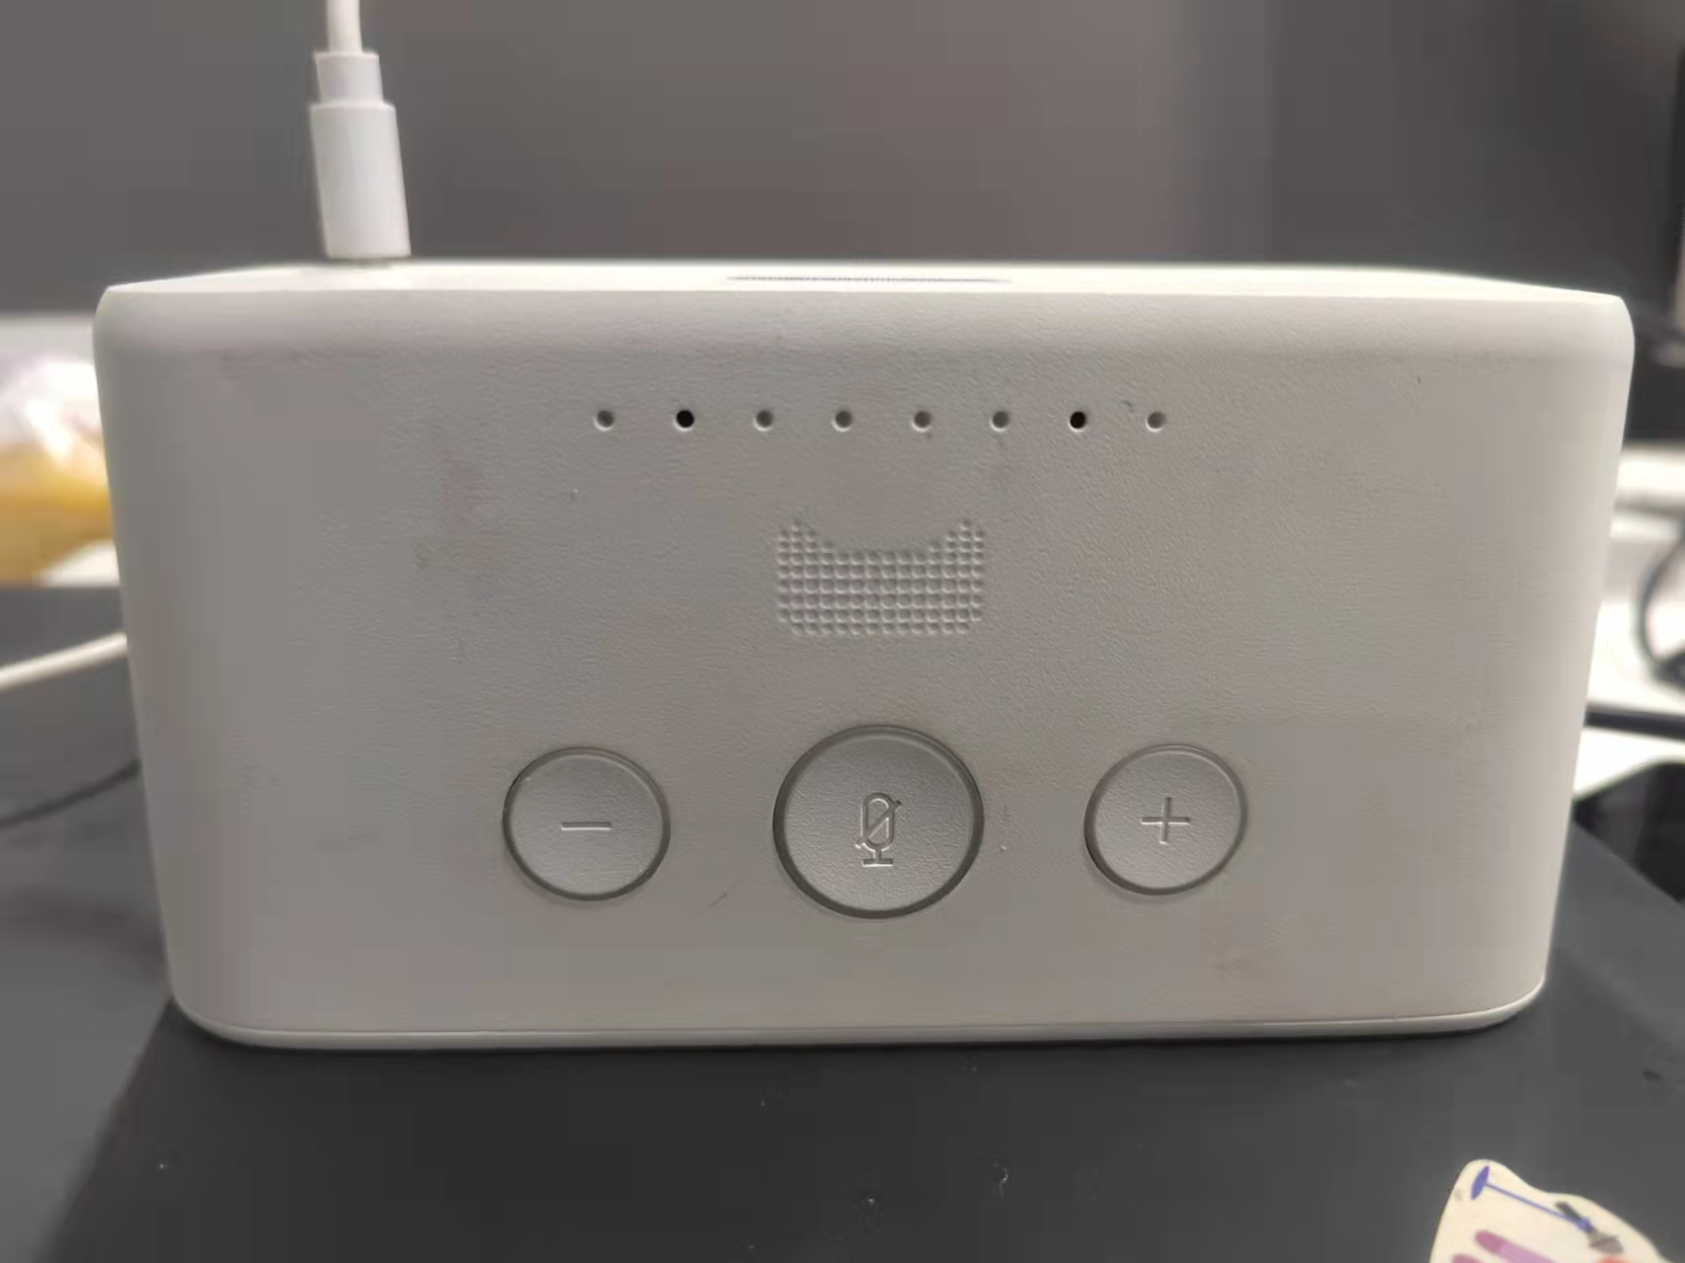
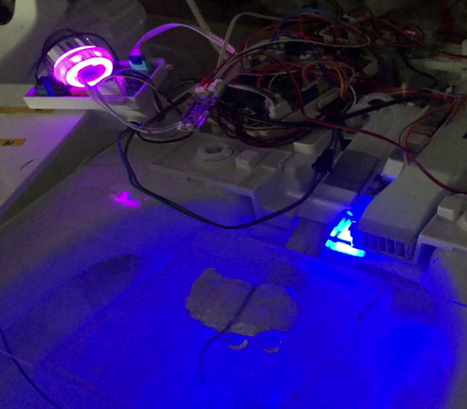
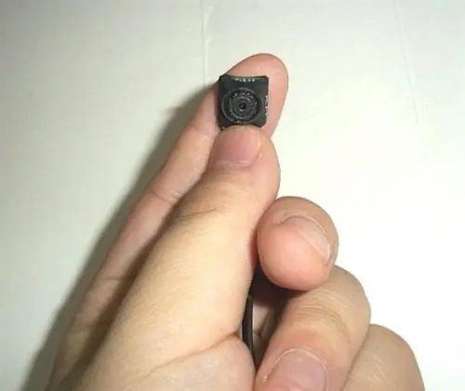
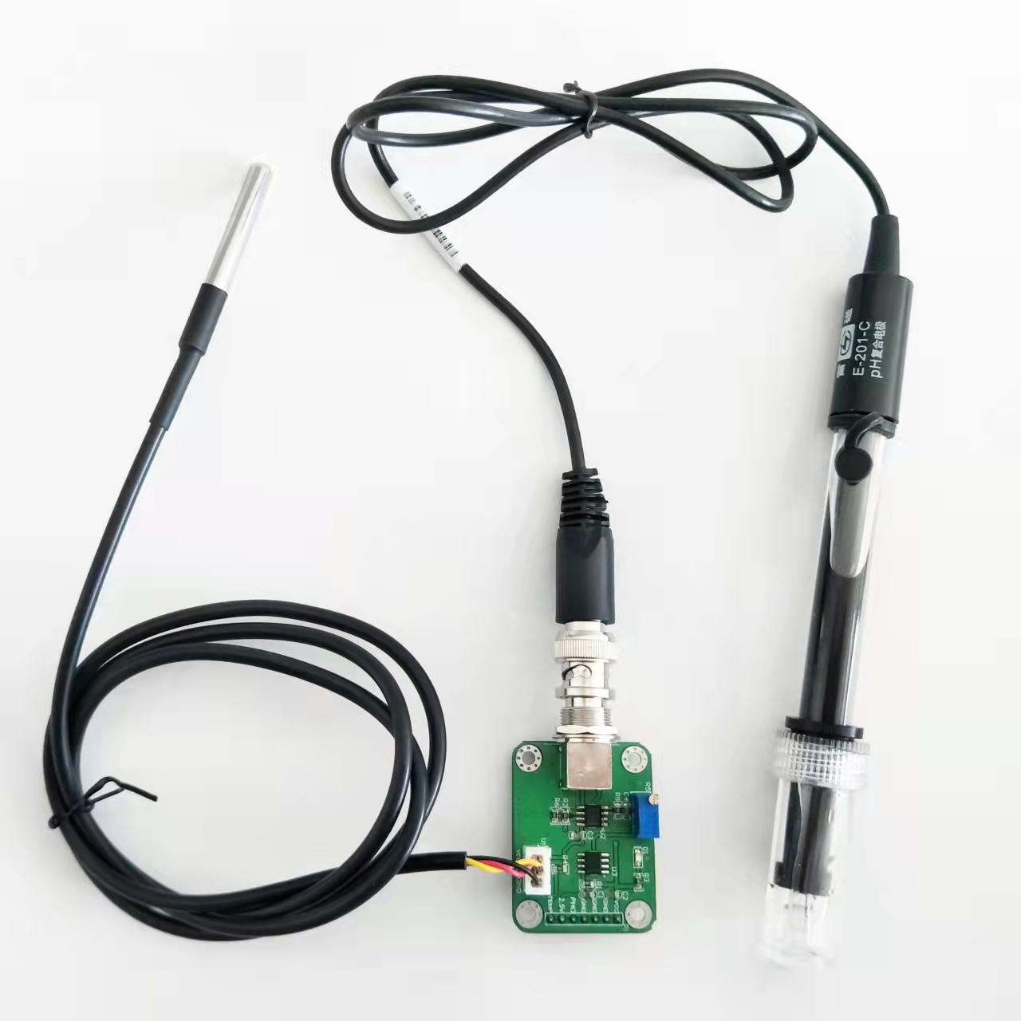
技术方案 - 硬件实现
硬件开发
Arduino
语音助手
天猫精灵
传感器
PH值传感器，压力传感器，红外线传感器，高清摄像头

Slide 6
技术方案 - 联动实现
技术实现路径
马桶开始检测
数据传输至云端
与云端的数据比对
比对成功
发送检测结果到子女手机app端or或老人可以唤醒语音助手得知检测反馈

Slide 7
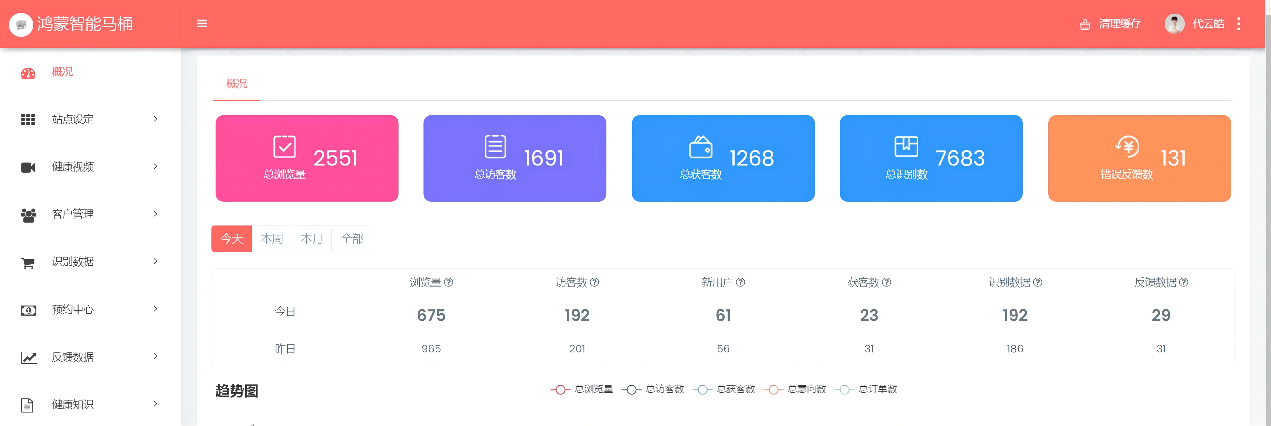
技术方案 - 系统测试
客户满意度: 96%
识别准确度: 92%
本项目先后在西安市第二福利院,孝先生智慧养老服务中心等单位进行项目测试近1691体验人次
容错率: 82%
数据提取速度: 85%
摄像捕捉速度: 93%

Slide 8
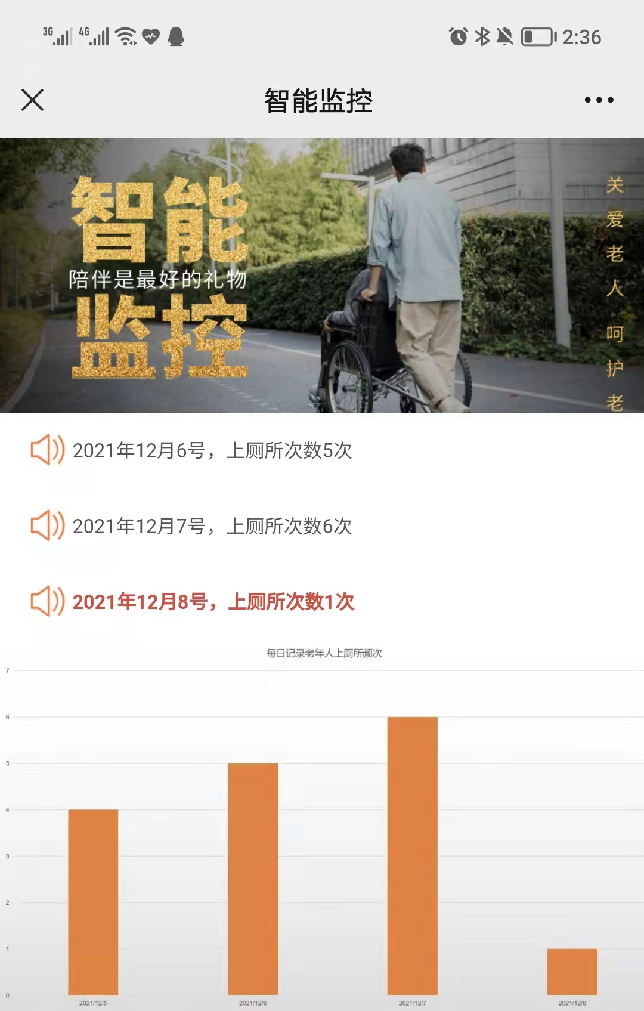
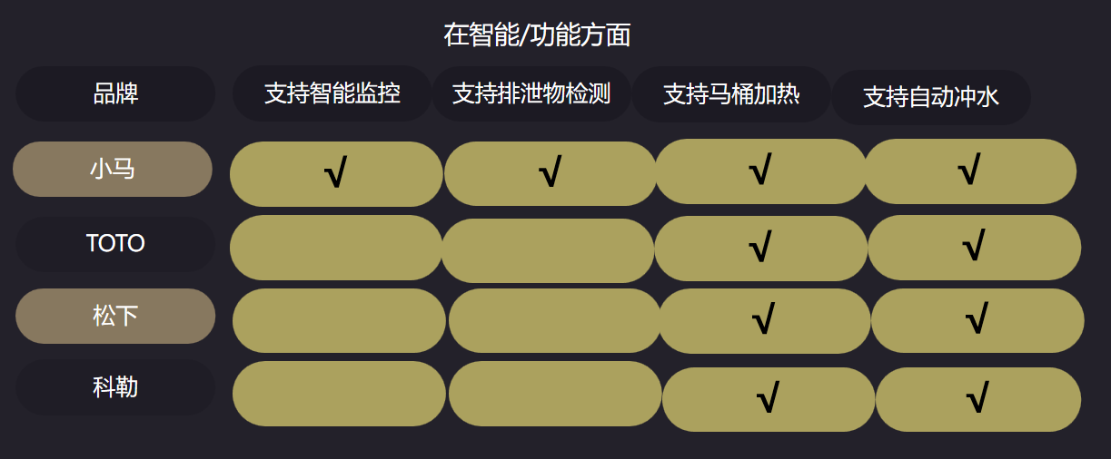
创新性
01
支持智能监控，根据老年人上厕所的频次，来监控老人的状态
02
支持排泄物检测，利用PH值，摄像头拍照比对，来反馈到APP端
结论：市面上智能马桶品牌都没有这两项功能

Slide 9
商业模式
营销计划
社会服务
01 网络推广
抖音，朋友圈，视频号，广告，微博
在陕西继续推广产品,让2000+老年人能及时发现疾病，及时治疗，从陕西辐射到全国，与至少30+全国福利机构合作， 帮助10000+老年人能及时发现疾病，及时治疗，不断扩大应用场景实现全平台全场景匹配适应，利用本产品去帮助100+福利院，不断研发新型健康检测设备能够覆盖老年人用户10万+,合作福利院机构达到50+，为老年人生活带来持续性福音。
02 线下推广
本项目已经与西安市雁塔区孝先生智慧养老服务中心达成初步合作意向
03 企业合作
本项目已经与陕西京韵同创网络科技有限公司达成初步合作意向

Slide 10
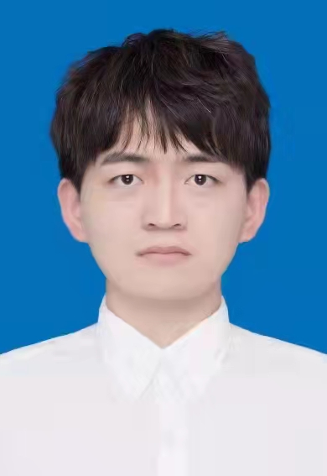
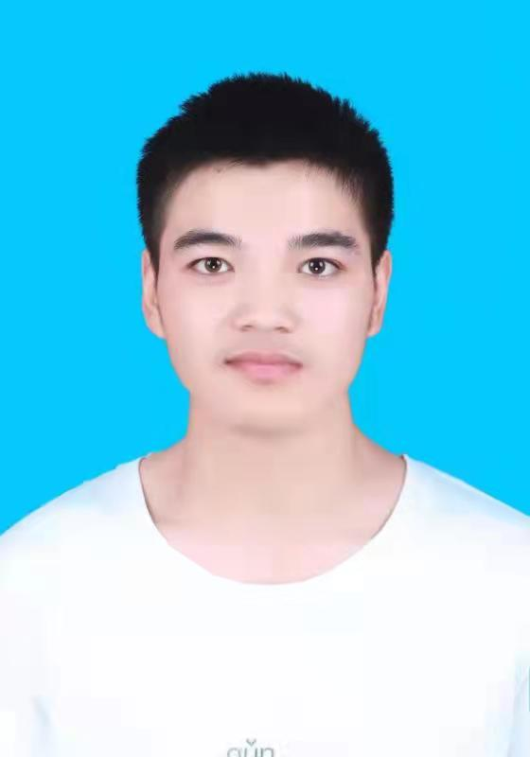
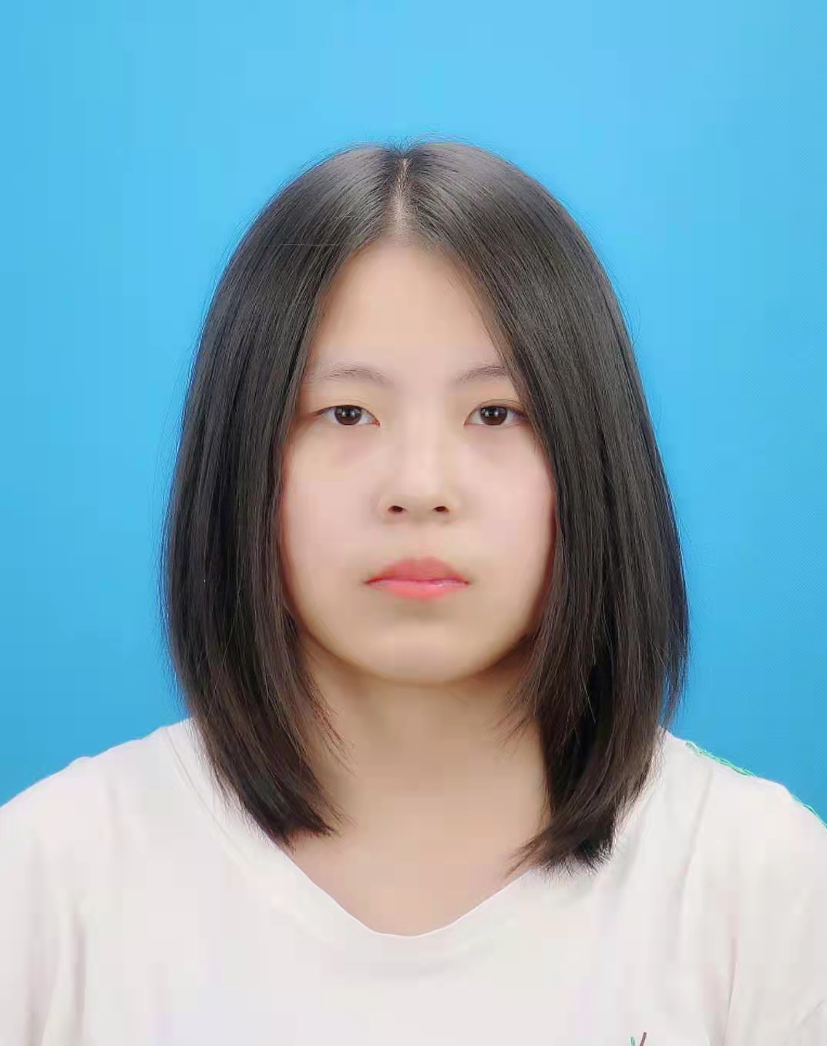
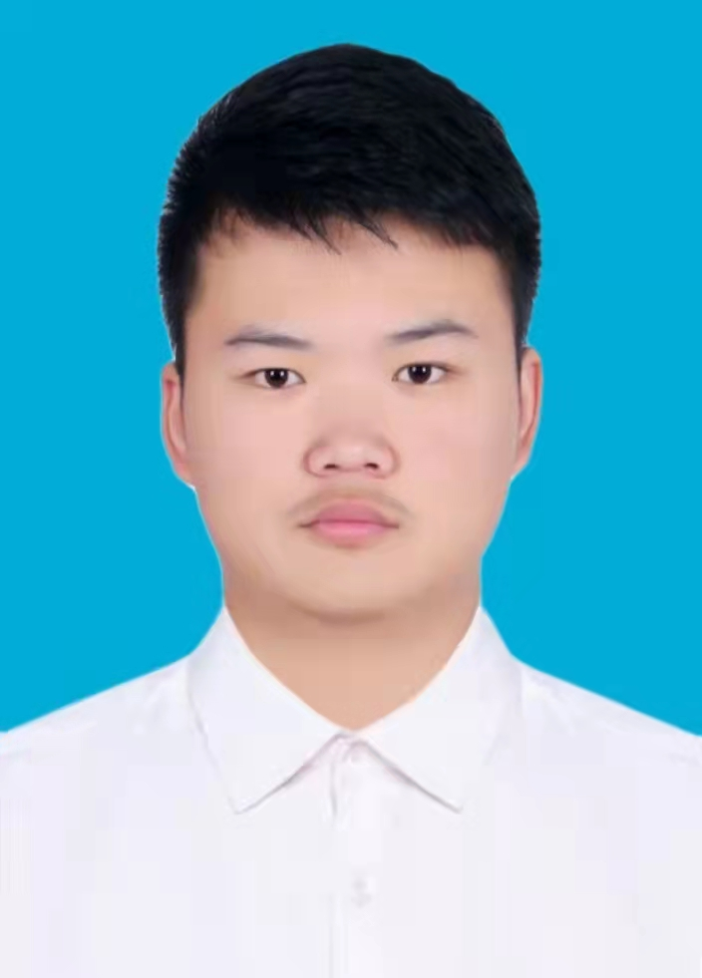
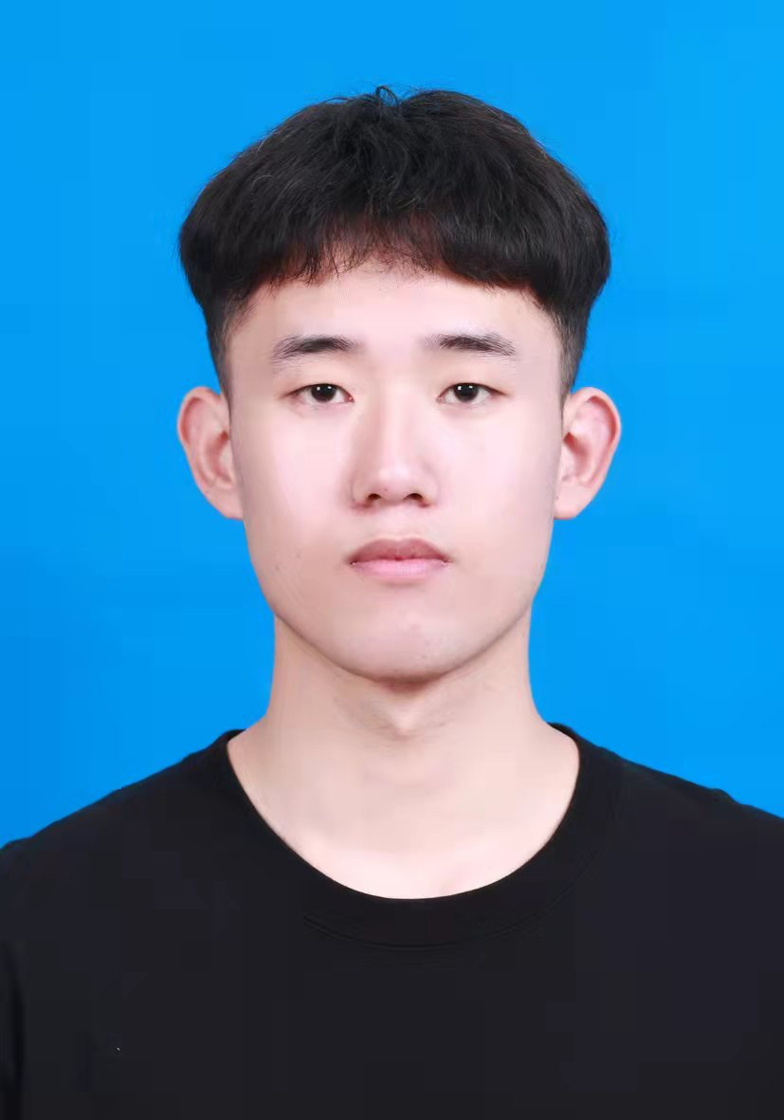
团队分工
代云皓
李卓轩
李文萍
王耶龙
张佳翔
红帽认证工程师（RHCE），擅长软件开发。拥有近5年软件开发经验，16项软件著作权。曾获得互联网+大学生创新创业大赛国赛铜奖，全国高校微信小程序开发大赛国赛铜奖，全国计算机设计大赛国赛三等奖，挑战杯大学生创业大赛省赛二等奖，ICAN国际创新创业大赛省赛铜奖等多项省级、国家级奖励。
擅长软件开发，计算机设计大赛省级三等奖，拥有一项软件著作，起点杯编程大赛二等奖。
擅长使用墨刀，蓝湖进行UI设计。参加过UI设计大赛，省赛一等奖，全国计算机设计大赛省级三等奖。
擅长硬件，六年视频后期经验，精通Adobe全家桶，多项优质社群策划者，参与过区块链MetaGame中国版块搭建。多次参加中国电子协会组织的工作。
擅长硬件开发，专业能力强，有多款硬件开发经验。曾获得校园电子设计一等奖。

Slide 11
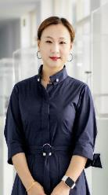
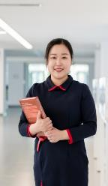
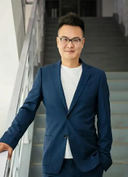
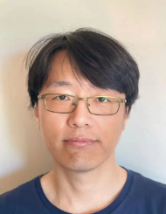
七
团队介绍—导师及顾问团队
指导教师—孟博
指导教师—杜晓春
项目顾问—周鹏
项目顾问—李鋆
西安交通大学博士研究生
创新设计思维(中国)研究院顾问
Triz国际二级认证
承担国家教育部校企合作协同育人课程改革项目2项;
参与国家级自然科学基金在研项目1项；
研究领域：企业创新管理、在线知识社区用户互动行为
西安交通大学博士研究生
H3C认证网络工程师/认证讲师
二级人力资源管理师
二级创业咨询师
IPTA国际职业培训师
国家级众创空间创新创业导师
研究领域：计算机网络技术，创新创业教育
全球创业指导基金会（NFTE）
系统创新创业创新思维专家；
现任美国PowerShift系统创新团队首席顾问；
美国APPCONMY系统创新团队首席顾问；
美国NANO公司系统创新团队首席顾问；
全球创业指导基金会系统创新思维专家；
参与6款产品总融资额超1.5亿美金；
就职于美国美光公司
首席固件架构师
15年开发经验

Slide 12
请专家批评指正
谢谢
搭载 HarmonyOS 智慧马桶
项目负责人：代云皓

